Slide 1
软件测试实习三
授课教师：张剑波
2020年5月

Slide 2



移动测试技术实习
熟悉安卓APP的自动化测试技术与框架
选择一种框架，选择下面APP中的一个，完成如下测试工作：
  GUI测试
  极限测试
  矩阵测试
    撰写《软件测试课程实习报告-模版-实习三》报告。

Slide 3
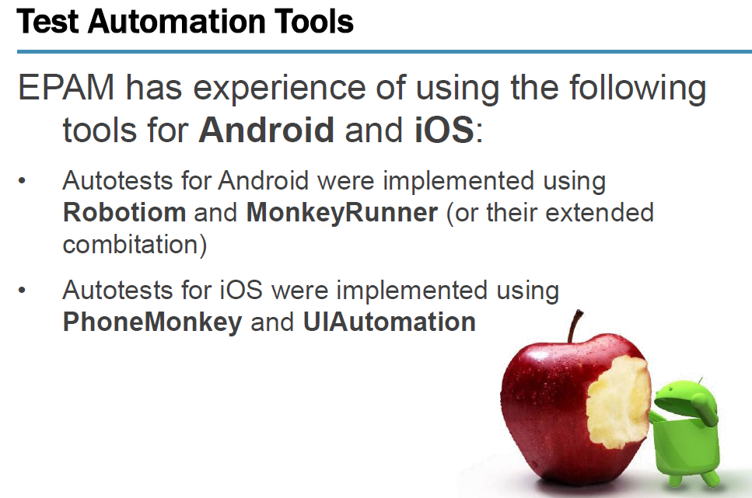
移动测试框架

